Slide 1
Workshop e-Didactiek
de Kennismaatschap

Slide 2
Even voorstellen

Slide 3
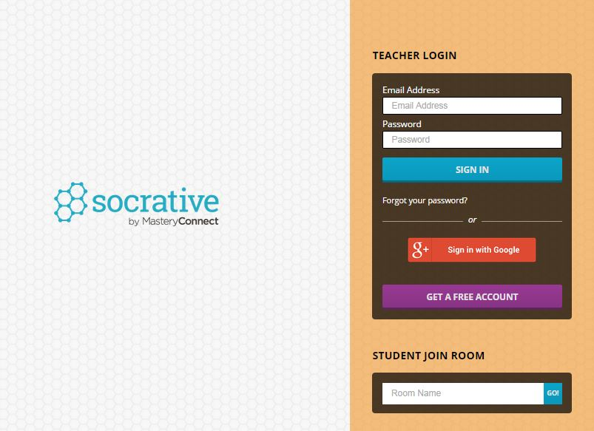
Beginsituatie peilen
1.
b.socrative.com
LvdN
2.

Slide 4
Wat is e-Didactiek
Didactiek = Didactiek is de wetenschapsdiscipline die zich bezig houdt met de vraag hoe kennis, vaardigheden en leerhoudingen of attitudes door een leerkracht kunnen worden onderwezen aan leerlingen/studenten.
e-Didactiek = Didactiek waarbij ICT wordt ingezet
E-mail
E-learning
E-reader
E-ticket
E-…

Slide 5
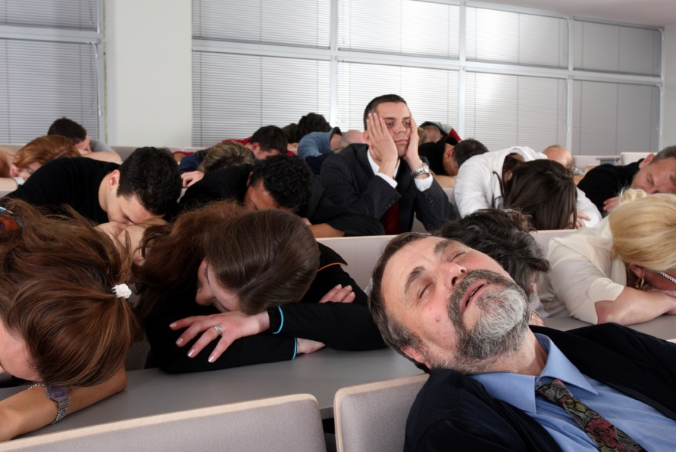
Waarom zou je ICT inzetten?
Speciale toepassingen zoals CAD-CAM ontwerpen
Speciale Apps zoals Nearpod voor de iPad
Maar vaker ingezet als
Toegang tot digitale content
Uitbreiding activerende didactische werkvormen

Slide 6
Het speelveld van eDidactiek
Professionalisering
Motiveren
Blended learing
eDidactiek
Sociale netwerken
Het nieuwe leren
Kennis
Inspireren
Succes
Adaptief onderwijs
ELO
Slimmer organiseren
Talent
‘Het leren’ organiseren
Activerende didactiek
Teamwork
Personal device
Leren leren
Digitaal leermateriaal
Gepersonaliseerd leren
Communicatie
The cloud
21st century skills
BYOD
Ontplooiing

Slide 7
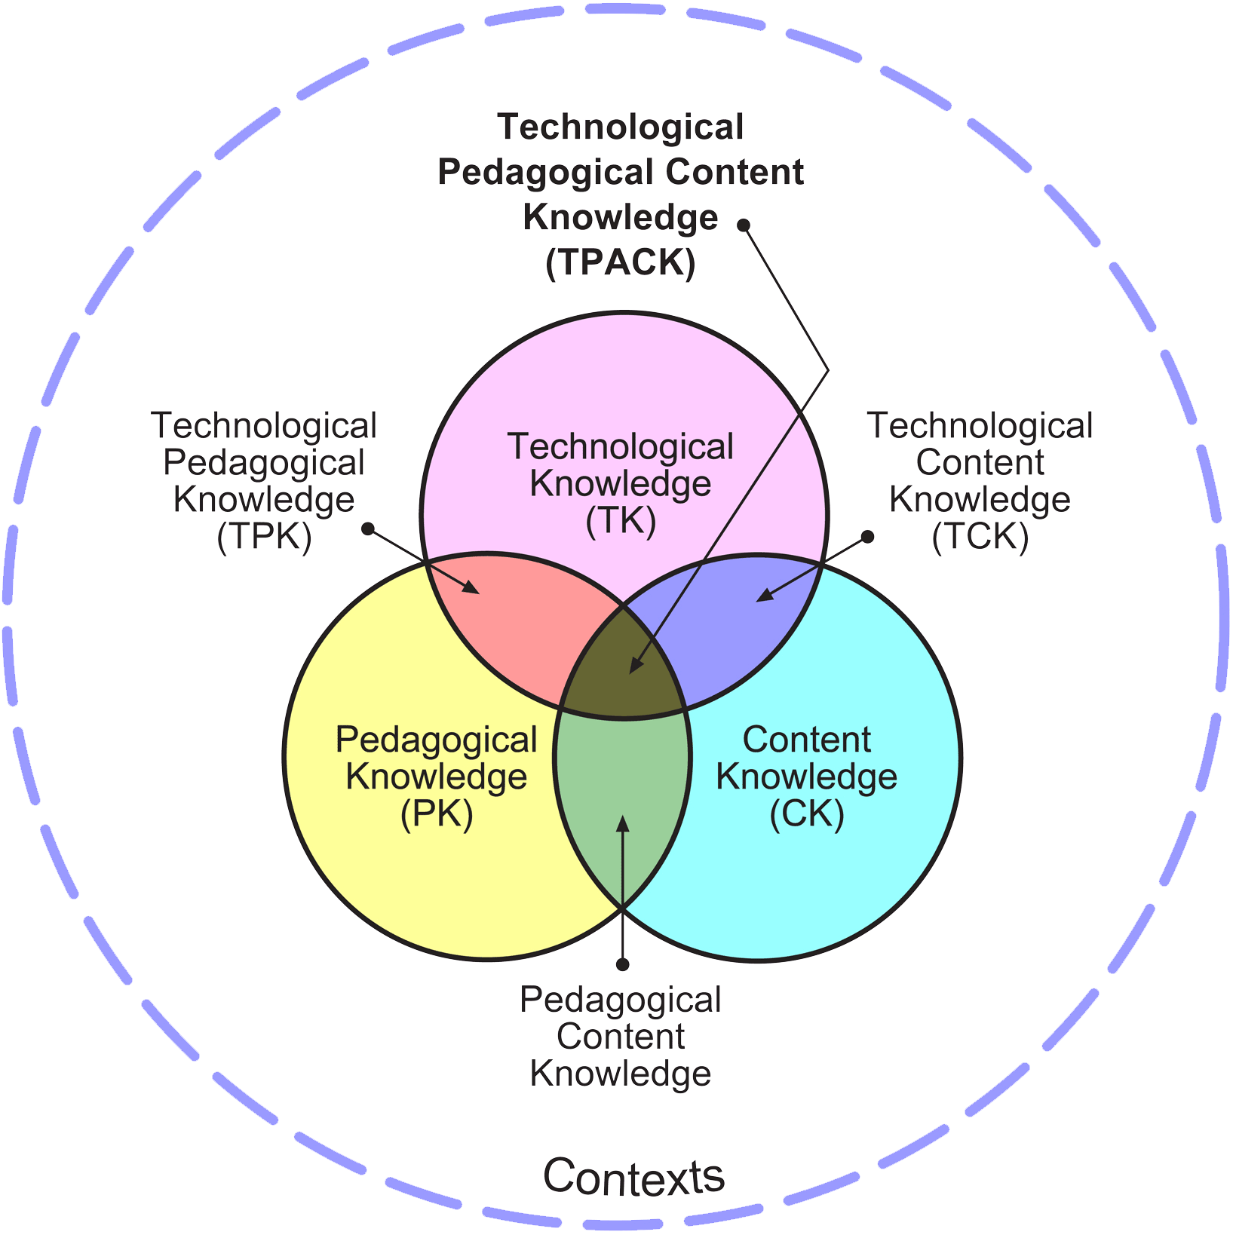
TPACK
www.tpack.nl

Slide 8
eDidactiek
In teams de voortgang van het biologieprojectje bijhouden
In teams de voortgang van het biologieprojectje bijhouden
Wat je geleerd hebt samenvatten
Aansluiten bij wat er vandaag speelt
Groepsgesprek houden over pesten
De les door leerlingen laten voorbereiden
De mening van de klas bepalen
Luister- en vertaaloefeningen doen
Een schoolkrant maken voor heel de school
Hoe leefde Napoleon?
door samen een blog te maken
met behulp van een mindmap
door het nieuws op het digibord te bekijken
met behulp van een interactieve film
door de instructie vooraf op te nemen (Flipping the Classroom)
met behulp van Mentimeter
door een documentaire van ondertitels te voorzien
vervangen door video-reportages of een on-line radiostation
Vragen via Twitter!
door samen een blog te maken
Notes:
Andere mogelijkheden:
Mobile learning, geocaching
Serious gaming
Digitaal toetsen
…
Belangrijk: mediawijsheid, niet alleen van de leerling maar ook van de docent

Slide 9
Wat houdt deze workshop in
Theorie achter eDidactiek
Wat is eDidactiek
TPACK-model
21st Century Skills
Mediawijsheid
4-in-balans
Praktijk
5 opdrachten
Waarvan 2 als huiswerk
Keuze uit 20+ opdrachten Veelal vak- en device-onafhankelijk

Slide 10
Praktijkopdracht 1
Kies een van de opdrachten uit de lijst
Let op de moeilijkheidsgraad!
Alleen of met z’n tweeën?
Werk deze opdracht uit
Inlezen, vragen stellen
Zelf uitproberen
Concrete les van maken die je bijv. morgen kunt geven
1 uur voor de uitwerking
Terugkoppeling aan de groep
Klaar?: pak alvast een volgende opdracht

Slide 11
Praktijkopdracht 2
Neem een nieuwe opdracht uit de beschikbare opdrachten
Inlezen, vragen stellen
Uitwerken Thuis afmaken
Volgende keer presenteren

Slide 12
Terugblik
Test met Socrative
eDidactiek en TPACK
Vragen
Presentatie huiswerk
eDidactiek
TPACK
Activerende didactische werkvormen

Slide 13
Presentatie huiswerk
Opdracht in het kort
Resultaat laten zien
Hoe ga je het in je les gebruiken?
Plus- en minpunten

Slide 14
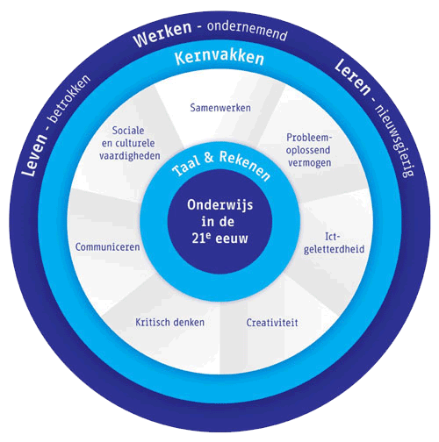
21st Century Skills
Veranderingen in de maatschappij
Wat voor leerlingen gaan wij ‘opleveren’?
Wat betekent dat voor ons onderwijs in de 21e eeuw

Slide 15
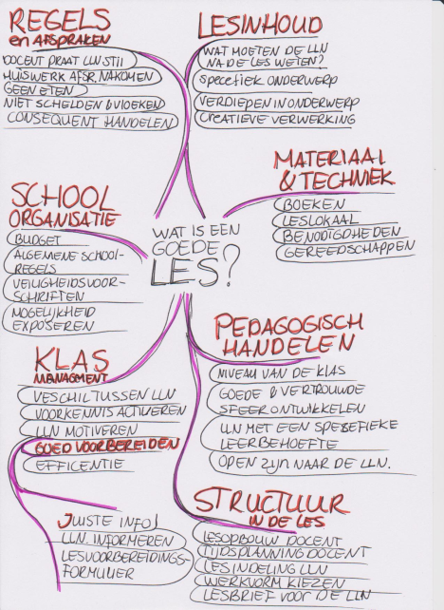
Valkuilen van eDidactiek
Passief
Actief
Interactief
Effectief
Mediawijsheid
Voorbereiding
Techniek
Opbrengsten

Slide 16
Mediawijsheid
profielsites
digitaal pesten
wikipedia
gamen
online identiteit
zoekmachines
online gamen
sociale media
smartphones
privacy
bloggen
auteursrechten
downloaden
Definitie 2011
“De verzameling competenties die je nodig hebt om actief en bewust deel te kunnen nemen aan de mediasamenleving”
begrip = passief inzicht hebben in mediagebruik gebruik = actief media zelf gebruiken communicatie = interactief uitwisselen via media strategie = effectief omgaan met media
Auteursrechten
waar en wanneer, voorbeelden
Creative Commons
Koppie Copy .net website voor leerlingen
Notes:
Ontstaansgeschiedenis van het competentiemodel
In 2011 heeft een projectgroep de uitdaging opgepakt om antwoord te geven op de vraag ‘Wat is mediawijsheid en op welke wijze kan gemeten worden hoe mediawijs iemand is?’. De projectgroep heeft het startdocument ‘Meten van Mediawijsheid’ opgeleverd. Deze projectgroep heeft, onder leiding van EYE Filminstituut, baanbrekend werk verricht om mediawijsheid meetbaar te maken. Met het huidige competentiemodel is een verdere versimpeling van de definitie aangebracht tot een model bestaande uit 10 competenties die elk zijn uitgewerkt in 5 algemene niveaus.
Media-educatie (tot 2010 een veel gebruikt begrip) ging vaak over passief gebruik. Nu staat (inter)actief en effectief gebruik veel meer inde belangstelling, mede door de opkomst en acceptatie van sociale media.

Slide 17
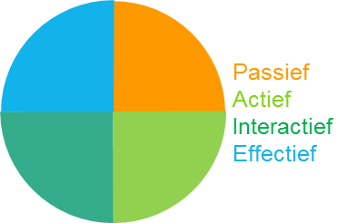
Mediawijsheidcompetenties
4 competentiegroepen
10 competenties
per competentie 5 niveaus
Kennis, vaardigheden en houding
Doe de test: http://www.mediaukkies.nl/mq-test

Slide 18
Mediawijsheid in het onderwijs
Niet apart opgenomen in de eindtermen, wel als onderdeel van “burgerschapsonderwijs”
Veel scholen zijn er “mee bezig”, maar overkoepelende visie of concrete vertaling naar de praktijk ontbreekt meestal
Probleem: ontwikkelingen gaan erg snel
Stichting : veel informatie!
Online Workshop Mediawijsheid:
Notes:
In Belgie is mediawijsheid wel opgenomen in de eindtermen

Slide 19
Praktijkopdracht 3
Kies een van de opdrachten uit de lijst
Werk deze uit
Inlezen, vragen
Uitwerken
Concrete les van maken die je bijv. morgen kunt geven
1 uur voor de uitwerking
Terugkoppeling aan de groep
Klaar?: pak alvast een volgende opdracht

Slide 20
Praktijkopdracht 4
Neem een nieuwe opdracht uit de beschikbare opdrachten
Inlezen, vragen stellen
Uitwerken Thuis afmaken
Volgende keer presenteren

Slide 21
Dagdeel 3: terug- en vooruitblik
Terugblik
eDidactiek in relatie met activerende didactiek
Vragen
Randvoorwaarden
Persoonlijk actieplan
Alles op een rij
eDidactiek
TPACK
ADSL
21st Century Skills
Mediawijsheid

Slide 22
Presenteren huiswerk
Opdracht in het kort
Resultaat laten zien
Hoe ga je het in je les gebruiken?
Plus- en minpunten

Slide 23
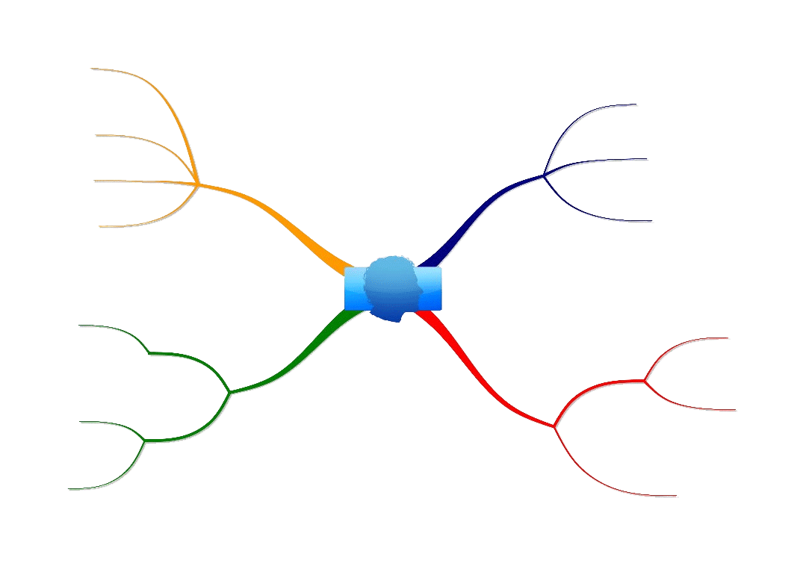
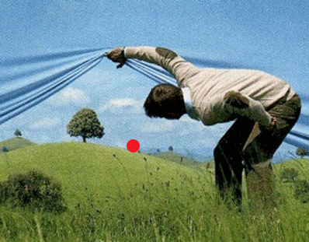
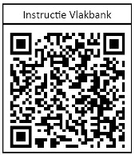
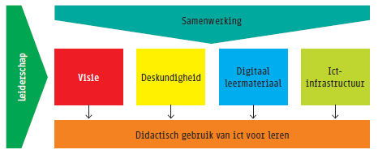
Herontwerpen les volgens ‘De schijf van 5’
De leerling
Skills docent
Doelen school
Gereedschappen
Mediawijsheid

Slide 24
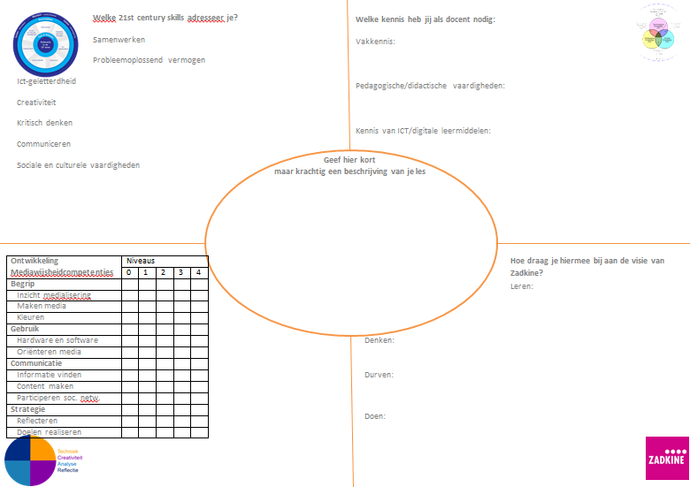
Herontwerp les

Slide 25
Randvoorwaarden (1)
4-in-balans+ (Kennisnet)
Leider-schap
Samenwerking
Visie
Deskundigheid
Digitaal
leermateriaal
Ict-
infrastructuur
Didactisch gebruik van ict voor leren

Slide 26
Randvoorwaarden (2)
ROI van Digitale didactiek: Return On Investment Inzet tools mag hooguit eenmalig extra tijd kosten.
Techniek moet organiseerbaar zijn Bijv: laptopkar naar de klas en na 20 min pas kunnen beginnen is niet werkbaar.
ELO Onmisbaar als je leerlingen zelfstandig aan de slag wilt laten gaan.

Slide 27
Randvoorwaarden (3)
Michael Fullan – Stratosphere (2012)
(Integrating Technology, Pedagogy, and Change Knowledge)
Inzetten van techniek in onderwijs moeten we omarmen, maar alleen inzetten als het voldoet aan 4 voorwaarden:
Irresistibly engaging: leerling kan er geen genoeg van krijgen
Elegantly efficient and easy to use: zonder steile leercurve toepasbaar
24x7 everywhere: altijd en overal beschikbaar
Real-life problem solving: alleen zinvol toepassen
Pas dan is 21st century onderwijs echt mogelijk.

Slide 28
Praktijkopdracht 5
Alt. 1: presenteer in max 2 minuten jouw favoriete app/toepassing.
voorbereiden
presenteren aan de groep
Alt. 2: uit de beschikbare opdrachten een kiezen of zelf een verzinnen
uitwerking
terugkoppeling aan de groep inclusief beschrijving
1 uur

Slide 29
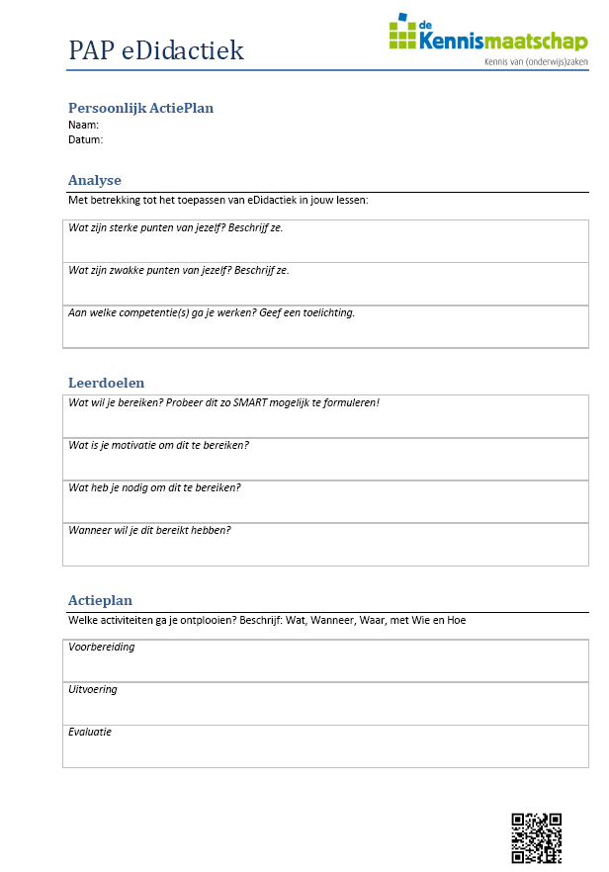
Persoonlijk actieplan
Waar wil jij je in bekwamen?
Hoe wil je dat gaan doen?
Wat heb je daarvoor nodig?
Wie heb je daarvoor nodig?
Wanneer ga je dat doen? Wanneer ga je dat evalueren?

Slide 30
Alles op een rij
Activerende Didactiek
eDidactiek
leerling
Passief
Actief
Interactief
Effectief
docent
management
Mediawijsheid

Slide 31
Evaluatie
… met https://nl.surveymonkey.com/s/Eval-eDid-Workshop

